Slide 1
Master Génie Logiciel (GL)
Réseaux avancés
Introduction aux protocoles de routage
BGP
Badr Benmammar
badr.benmammar@gmail.com

Slide 2
Plan
Distance administrative (DA)
BGP : Border Gateway Protocol
Besoin de BGP
Définition de BGP
BGP et TCP
Annonce de chemins avec BGP
Table BGP
Table de routage BGP

Slide 3
Distance administrative (DA)
Les routeurs font comment afin de sélectionner le meilleur chemin quand il y a deux routes (ou plus) vers la même destination à partir de deux protocoles (ou plus) de routage différents ?
C
B
(25, up)
(10, up)
(10, up)
E
A
D
(25, up)
(25, up)
Adresse destination | Next hop | Distance
E | D | 2
RIP
Adresse destination | Next hop | Coût
E | B | 45
OSPF

Slide 4
Distance administrative (DA)
DA : définit un indice de confiance pour chacun des protocoles de routage, ainsi les protocoles sont classés du plus fiable au moins fiable en fonction de cet indice.
Plus la distance administrative est basse → plus le protocole est de confiance.
Par exemple, une route apprise en OSPF, qui a une distance administrative de 110, est préférée à une route apprise en RIP dont la distance administrative est 120.
Protocole | Distance administrative
eBGP (Border Gateway Protocol) | 20
Internal EIGRP (Enhanced IGRP) | 90
IGRP (Interior Gateway Routing Protocol) | 100
OSPF (Open Short Path First) | 110
RIP (Routing Information Protocol) | 120
External EIGRP | 170
iBGP | 200
Quelques valeurs
par défaut
La modification de la DA peut avoir un impact important sur la sélection des routes

Slide 5
BGP : Border Gateway Protocol

Slide 6
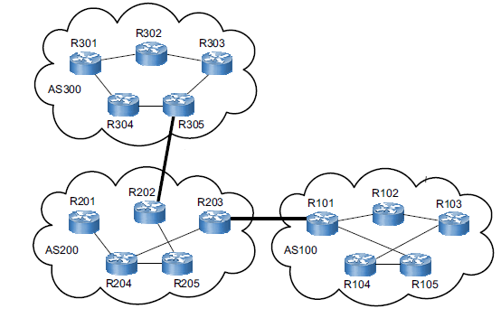
Besoin de BGP
Impossible de former
un seul réseau sur Internet
Impossibilité d’inonder à l’échelle d’Internet avec OSPF
BGP
OSPF
Routage à deux niveaux sur Internet
BGP
BGP
RIP
OSPF

Slide 7
Définition de BGP
BGP est un protocole de type vecteur de chemin.
Un chemin indique la liste d’ASs qu’il faut traverser pour arriver à la destination.
Best Path Algorithm (algorithme du meilleur chemin) (par défaut : nombre de ASs traversés).
OSPF
BGP
BGP
OSPF
OSPF

Slide 8
BGP et TCP
BGP utilise TCP sur le port 179
(entre routeurs de bordure ou border router)
BGP
BGP

Slide 9
Annonce de chemins avec BGP
: Border router
AS4
SFR
BGP
AS5
Orange
AS2
Free
BGP
AS1
SFR
BGP
BGP
BGP
AS3
Bouygues
AS5, comment il fait pour découvrir le chemin d’un réseau qui appartient à AS1 ?

Slide 10
Annonce de chemins avec BGP
: Border router
AS4
SFR
BGP
AS5
Orange
AS2
Free
BGP
AS1
SFR
BGP
BGP
BGP
AS3
Bouygues
AS1 annonce le chemin d’un réseau R une seule fois par lien (fiabilité via TCP)

Slide 11
Annonce de chemins avec BGP
AS4
SFR
BGP
AS5
Orange
AS2
Free
BGP
AS1
SFR
BGP
R, path : 1
BGP
BGP
AS3
Bouygues

Slide 12
Annonce de chemins avec BGP
AS4
SFR
BGP
AS5
Orange
AS2
Free
BGP
AS1
SFR
BGP
R, path : 1
R, path : 2, 1
BGP
BGP
AS3
Bouygues

Slide 13
Annonce de chemins avec BGP
AS4
SFR
BGP
AS5
Orange
AS2
Free
BGP
AS1
SFR
BGP
R, path : 4, 2, 1
R, path : 1
R, path : 2, 1
BGP
BGP
Premier chemins pour
passer de AS5 à AS1:
5, 4, 2, 1
AS3
Bouygues

Slide 14
Annonce de chemins avec BGP
AS4
SFR
BGP
AS5
Orange
AS2
Free
BGP
AS1
SFR
BGP
R, path : 4, 2, 1
R, path : 1
R, path : 2, 1
BGP
BGP
R, path : 5, 4, 2, 1
AS3
Bouygues

Slide 15
Annonce de chemins avec BGP
AS4
SFR
BGP
AS5
Orange
AS2
Free
BGP
AS1
SFR
BGP
R, path : 4, 2, 1
R, path : 1
R, path : 2, 1
BGP
BGP
R, path : 3, 5, 4, 2, 1
R, path : 5, 4, 2, 1
supprimé
AS3
Bouygues
Quand un routeur de bordure reçoit un path dans lequel est inclus l’identifiant de son AS → supprime le path

Slide 16
Annonce de chemins avec BGP
supprimé
R, path : 4, 5, 3, 1
R, path : 5, 3, 1
R, path : 2, 4, 5, 3, 1
AS5
Orange
AS2
Free
BGP
AS4
SFR
BGP
AS1
SFR
BGP
BGP
R, path : 3, 1
R, path : 1
BGP
AS3
Bouygues
AS1 annonce le chemin d’un réseau R une seule fois par lien (fiabilité via TCP)

Slide 17
Annonce de chemins avec BGP
supprimé
R, path : 4, 5, 3, 1
R, path : 5, 3, 1
R, path : 2, 4, 5, 3, 1
AS5
Orange
AS2
Free
BGP
AS4
SFR
BGP
AS1
SFR
BGP
R, path : 4, 2, 1
R, path : 1
R, path : 2, 1
BGP
R, path : 3, 1
R, path : 1
BGP
R, path : 3, 5, 4, 2, 1
R, path : 5, 4, 2, 1
supprimé
AS3
Bouygues

Slide 18
Annonce de chemins avec BGP
supprimé
R, path : 4, 5, 3, 1
R, path : 5, 3, 1
R, path : 2, 4, 5, 3, 1
AS5
Orange
AS2
Free
BGP
AS4
SFR
BGP
AS1
SFR
BGP
R, path : 4, 2, 1
R, path : 1
R, path : 2, 1
BGP
R, path : 3, 1
R, path : 1
BGP
R, path : 3, 5, 4, 2, 1
R, path : 5, 4, 2, 1
supprimé
AS3
Bouygues
Deux chemins pour
passer de AS5 à AS1:
5, 3, 1
5, 4, 2, 1
Best Path

Slide 19
Annonce de chemins avec BGP
supprimé
R, path : 4, 5, 3, 1
R, path : 5, 3, 1
R, path : 2, 4, 5, 3, 1
AS5
Orange
AS2
Free
BGP
AS4
SFR
BGP
AS1
SFR
BGP
R, path : 4, 2, 1
R, path : 1
R, path : 2, 1
Les routeurs BGP gardent en mémoire tous les chemins possibles → table BGP et place le meilleur chemin dans la table de routage BGP
BGP
R, path : 3, 1
R, path : 1
BGP
R, path : 3, 5, 4, 2, 1
R, path : 5, 4, 2, 1
supprimé
AS3
Bouygues
La table BGP contient toutes les routes annoncées par les pairs BGP, tandis que la table de routage BGP contient les routes les plus appropriées sélectionnées à partir de la table BGP pour être utilisées pour le routage

Slide 20
Annonce de chemins avec BGP
Possibilité de spécifier un filtrage des routes (politique de routage dans la table BGP) en fonction des contrats passés ou des préférences (politiques ou économiques).
Orange veut atteindre SFR sans passer par un réseau opéré par Bouygues Telecom (ex. facturation trop élevée).
BGP fourni :
Le chemin 5, 3, 1 pour passer de AS5 à AS1 (sans la politique).
Le chemin 5, 4, 2, 1 en respectant le filtrage.
supprimé
R, path : 4, 5, 3, 1
R, path : 5, 3, 1
R, path : 2, 4, 5, 3, 1
AS5
Orange
AS2
Free
BGP
AS4
SFR
BGP
AS1
SFR
BGP
R, path : 4, 2, 1
R, path : 1
R, path : 2, 1
BGP
R, path : 3, 1
R, path : 1
BGP
R, path : 3, 5, 4, 2, 1
R, path : 5, 4, 2, 1
supprimé
AS3
Bouygues
Réseau de transit entre SFR et Orange

Slide 21
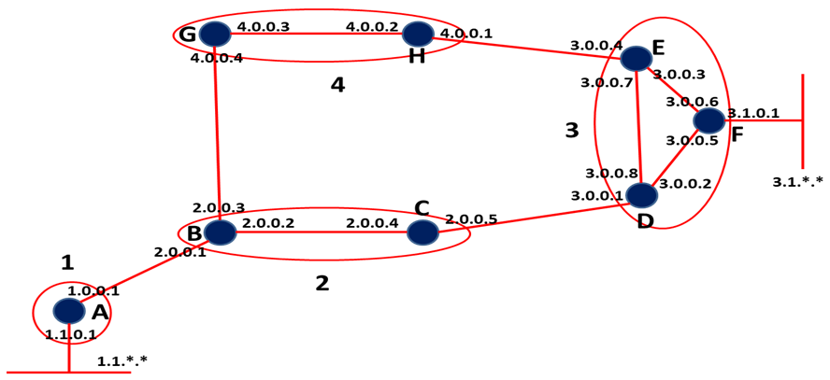
Exemple avec BGP et OSPF
BGP
OSPF
Lien Ethernet
3.1.3.3
BGP
OSPF
Annonce
de chemins
OSPF
BGP
BGP
Passerelle par défaut
Premier chemin : 1, 2, 3
Deuxième chemin : 1, 2, 4, 3
Best Path
1.1.1.1

